Slide 1
Formation:
Débogage Apex, AURA et LWC
Contenu éducatif gratuit sur Salesforce
Notes:
Ce bootcamp de 4 jours est une occasion unique pour vous d'apprendre ce que la plateforme Salesforce peut offrir aux développeurs.
Vous verrez un grand nombre de fonctionnalités et d'outils différents, ce qui vous donnera une certaine perspective et vous aidera à aborder votre projet Salesforce actuel et futur.
Il a été réalisé avec passion et dévouement par une personne accro à Salesforce : moi !

Slide 2
Sujets
Introduction aux Composants Lightning
Lightning Web Components (LWC)
Composants Aura
Déboguer Apex
Déboguer LWC
Exemple de débogage

Slide 3
Les Composants Lightning
Un framework d’Interface Utilisateur qui est utilisé pour créer des applications.
Il y a deux possibilités pour créer des composants Lightning :
Lightning Components
Composant Aura
Lightning Web Component

Slide 4
Lightning Web Composants
Les LWC sont basé sur un framework qui utilise les technologies Web pour bâtir des composants réutilisables
Sur Desktop, ils fonctionnent dans toute une série de navigateurs supportés et sont développés à l'aide des standards HTML et JavaScript.

Slide 5
Composants Aura
Les éléments autonomes et réutilisables d'une application sont connus sous le nom de composants Aura.
Il s'agit d'un élément réutilisable de l'interface utilisateur qui peut être aussi petit qu'une simple ligne de texte ou aussi grand qu'une application complète.
Plusieurs composants peuvent faire partie d’une application.

Slide 6
DÉBOGAGE APEX
Le débogage est un élément crucial de tout projet de programmation.
La méthode system.debug() est l'une d'entre elles, et elle imprime la valeur et la sortie des variables dans les journaux de débogage (Logs)
OUTILS DE DÉBOGAGE
Developer Console
Debug Log

Slide 7
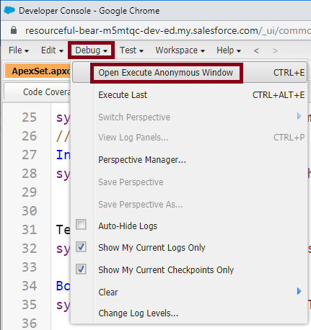
Developer Console
La Developer Console peut être utilisée pour exécuter des fonctions anonymes.
Étapes de débogage à l'aide de la console du développeur :-
Étape 1 : Ouvrir la console du développeur
Étape 2 : ‘Open Execute Anonymous Window’ à partir de 'Debug' comme indiqué ci-dessous.
.

Slide 8
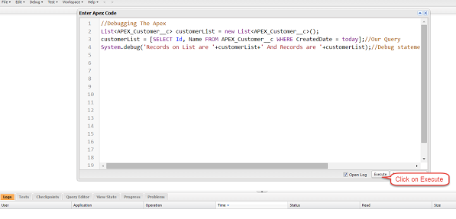
Developer Console
Etape 3 : Ouvrez la fenêtre ‘Execute Anonymous’, collez le code et cliquez sur exécuter.

Slide 9
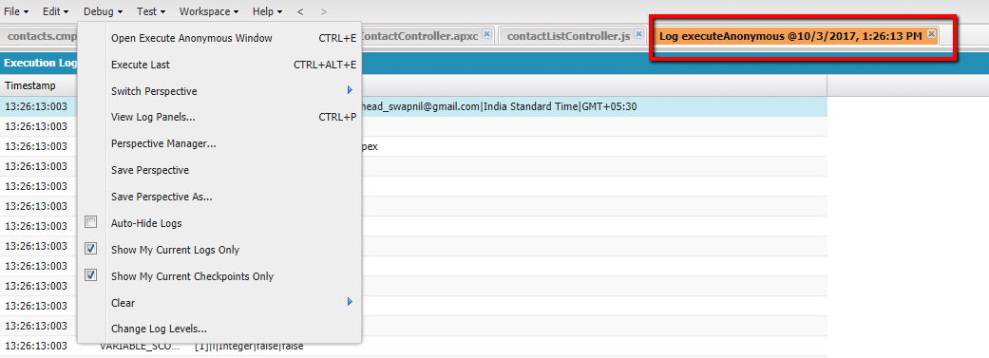
Developer Console
Étape 4 : Ouvrez les journaux comme indiqué ci-dessous.

Slide 10
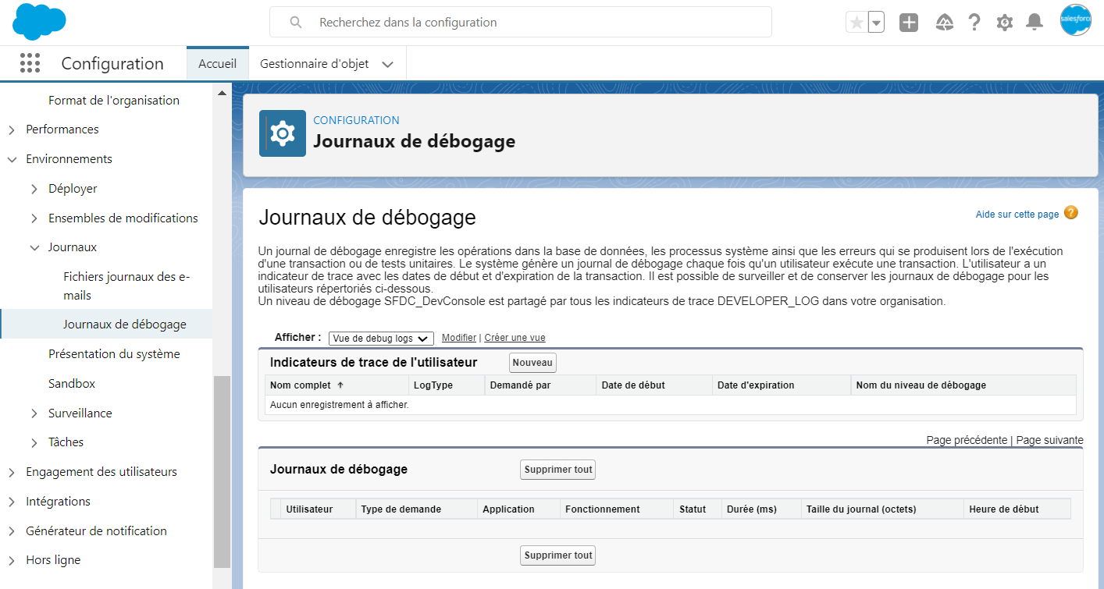
Debug Logs (Journaux de débogage)
Utilisez les journaux de débogage pour garder une trace de ce qui se passe dans votre org Salesforce
Lors de l'exécution d'une transaction ou de tests unitaires, un journal de débogage (debug log) peut enregistrer les activités de la base de données, les processus système et les erreurs

Slide 11
Debug Logs (depuis la Developer console)
Navigation vers le journal de débogage :
Aller à la configuration
Developer Console
Cliquez sur Open Execute Anonymous Window
Écrire/coller le code dans la fenêtre d'exécution anonyme
Cliquez sur Ouvrir le journal, puis exécutez.

Slide 12
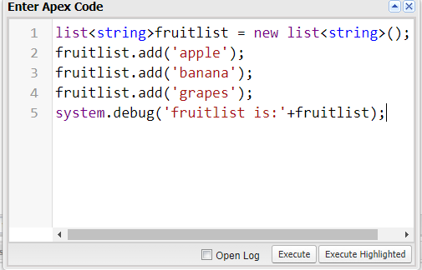
Exemple en utilisant System.Debug()
Pour afficher le debug log, veillez à utiliser la méthode system.debug().
Exemple d'utilisation de la méthode system.debug() dans la console du développeur pour afficher les journaux de débogage.

Slide 13
Déboguer LWC
Le débogage aide les développeurs à résoudre les erreurs dans les composants Lightning.
Il est nécessaire de déboguer le code avant de le mettre en production
Notes:
La méthode la plus simple pour exécuter et déboguer un composant en cours de développement consiste à créer une page Lightning et à y intégrer votre composant, puis à ouvrir la page Lightning dans votre navigateur préféré et à l'analyser et la déboguer à l'aide de vos outils préférés.

Slide 14
Façons de déboguer LWC
Activer le Debug Mode dans un utilisateur Salesforce :
Facilite le débogage de JavaScript. Lorsque le mode débogage est activé, Salesforce fonctionne plus lentement.
Il est facile de lire et de déboguer le code car il ne minifie pas le code javascript en mode débogage et donne la sortie détaillée pour certains warning et erreurs.

Slide 15
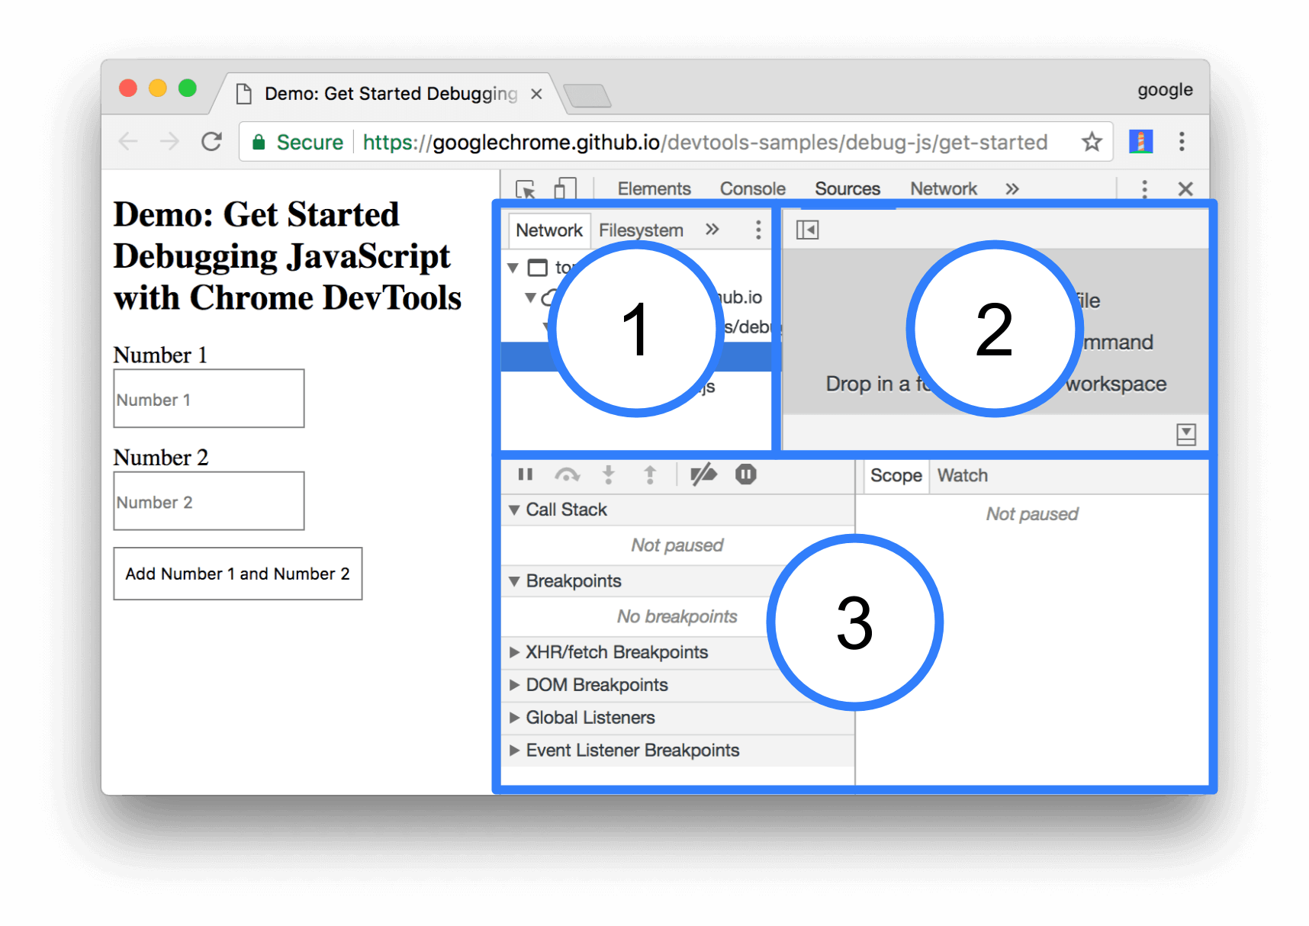
Déboguer avec Chrome DevTools
Pour déboguer les composants Web Lightning, utilisez ChromeDev Tools.
Il s'agit d'un ensemble complet d'outils de développement web exceptionnels inclus dans Google Chrome. Ces outils sont parfaits pour le débogage.

Slide 16
Déboguer avec Chrome DevTools
DevTools comprend le menu DevTools et le panneau Sources, qui affiche les éléments suivants lorsque l'onglet Sources est sélectionné :
1 - Tous les fichiers demandés à partir de cette page Web sont répertoriés dans le volet du navigateur de fichiers (1).
2 - Les fichiers du navigateur de fichiers sont affichés dans le volet de l'éditeur de code (2).
3 - La barre d'outils de contrôle des points d'arrêt et de nombreux outils d'inspection du JavaScript sont situés dans le volet Débogage JavaScript (3).

Slide 17
Navigation pour déboguer à l'aide de Chrome DevTools
Ouvrez la barre de menu sur chrome.
Cliquez sur plus d'outils.
Allez dans outils de développement.

Slide 18
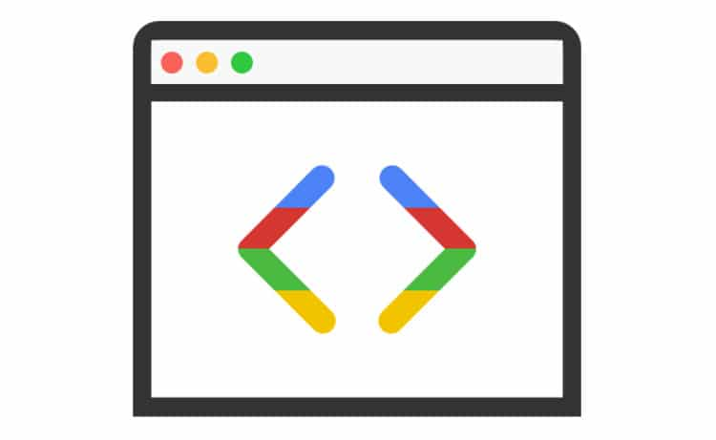
Fonctionnalités de DevTools
Dans devtools, le panneau d'éléments est utilisé pour visualiser et modifier le code html.
Le panneau Console est utilisé pour interagir avec les variables et exécuter le code javascript en utilisant console.log().
Utilisez le panneau des sources pour déboguer et visualiser les fichiers javascript.

Slide 19
Déboguer à l'aide de Breakpoint
Les Breakpoint en javascript rendent le débogage beaucoup plus facile, car contrairement aux débogueurs, ces points d'arrêt sont simples à mettre en place et n'impliquent pas de nettoyage du code.
Il vous permet de mettre en pause le code javascript et de visualiser l'état des variables et les conditions de votre code lorsqu'il est en pause.

Slide 20
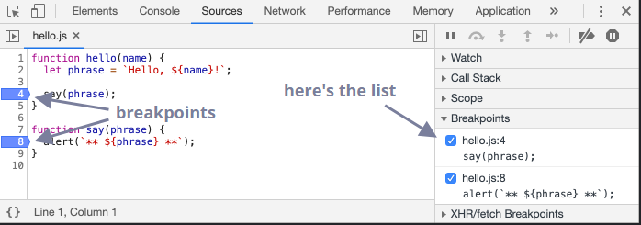
Exemple de Breakpoint
Breakpoint de la ligne de code :
Les Breakpoint dans le code sont utilisés pour déboguer des sections spécifiques du code.
Si l'exécution du code est en pause, vous pouvez le déboguer en le parcourant ligne par ligne, ou en sautant par-dessus, dans ou hors d'une fonction.
Notes:
Il peut être difficile de garder la trace de plusieurs points d'arrêt dans différents fichiers. Les points d'arrêt sont très utiles dans cette situation. Vous pouvez désactiver ou supprimer les points d'arrêt de ligne de code sous Points d'arrêt.

Slide 21
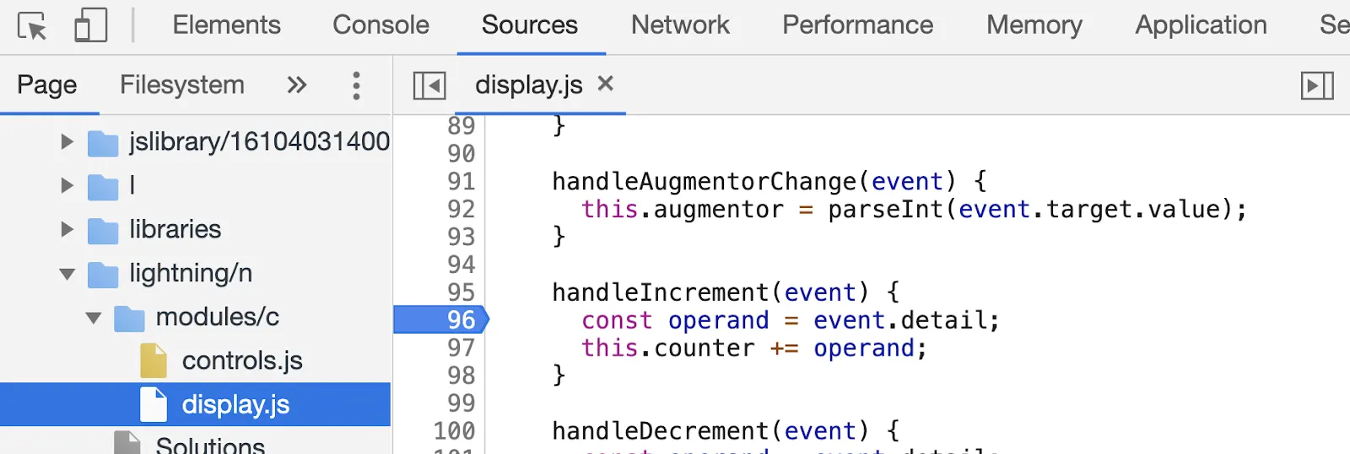
Exemple de Breakpoint de ligne de code
Pour activer un Breakpoint, cliquez sur le numéro de la ligne où vous voulez ajouter le point d'arrêt.

Slide 22
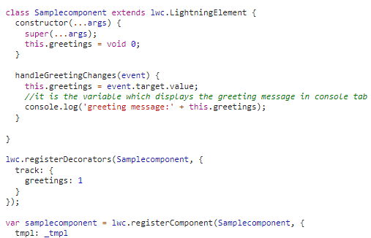
Exemple de débogage
Nous définissons la valeur de la variable "Greeting" et imprimons la valeur de celle-ci sur la console.

Slide 23
Merci !
Réserver un créneau avec moi: https://calendly.com/raphael-apsynergy
Raphael Wulff
Raphael@apsynergy.com
Coach Salesforce
www.apsynergy.com
Apsynergy est partenaire de Salesforce.org

